Slide 1







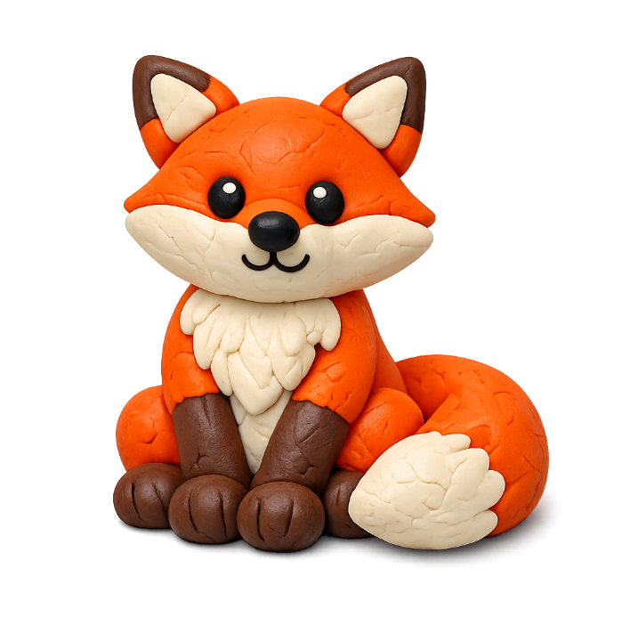








ко – рабль.
шля - пу.
ля - гуш - ку.
лей - ку.
со - суль - ку.
паль – му.
ли – си - цу.
дель - фи - на.
Лё - ня сле - пил
у - лит - ку.
ли – мон.
са - мо - лёт.

